Slide 1
UNIJNE AKCENTY W ZSZiR
Numer projektu: 2023-1-PL01-KA122-VET-000128933

Slide 2
INFORMACJE O PROJEKCIE
Okres realizacji projektu od 2023-12-17do 2025-01-16
Cele projektu:
Cel 1: Wzmocnienie kompetencji kluczowych 26 uczniów ZSZiR w Radymnie poprzez udział w stażu zagranicznym
Cel 2: Wyposażenie uczniów w praktyczne umiejętności zawodowe
Cel 3: Możliwość mobilności, poznania warunków pracy i życia w innym europejskim kraju przez uczniów ZSZiR w Radymnie
Cel 4: Rozwój kompetencji dydaktycznych, językowych i z zakresu
zarządzania projektami unijnymi wśród kadry dydaktycznej i kadry zarządzającej szkoły
Dofinansowanie projektu z UE: 67 556,00 EUR (319 370,99 PLN)
Projekt realizowany w ramach Programu Fundusze Europejskie dla Rozwoju Społecznego 2021-2027
projekt Zagraniczna mobilność edukacyjna uczniów i absolwentów oraz kadry kształcenia zawodowego

Slide 3
INFORMACJE O PROJEKCIE
INSTYTUCJA PRZYJMUJĄCA była:
CZECHY: Kopernikus M.C.V. s.r.o.
Soukenicka 877/9
702 00 Ostrava – Moravská Ostrava
INSTYTUCJA WYSYŁAJĄCA:
POLSKA: Zespół Szkół Centrum Kształcenia Rolniczego
im. Adama Mickiewicza
ul. Złota Góra 13
37-550 Radymno
OKRES MOBILNOŚCI: od 29.09.2024 do 26.10.2024r.
staże w zagranicznych przedsiębiorstwach tj. stadnina koni, gospodarstwo rolne, firma mechaniczna Mitręga, gabinet weterynaryjny

Slide 4
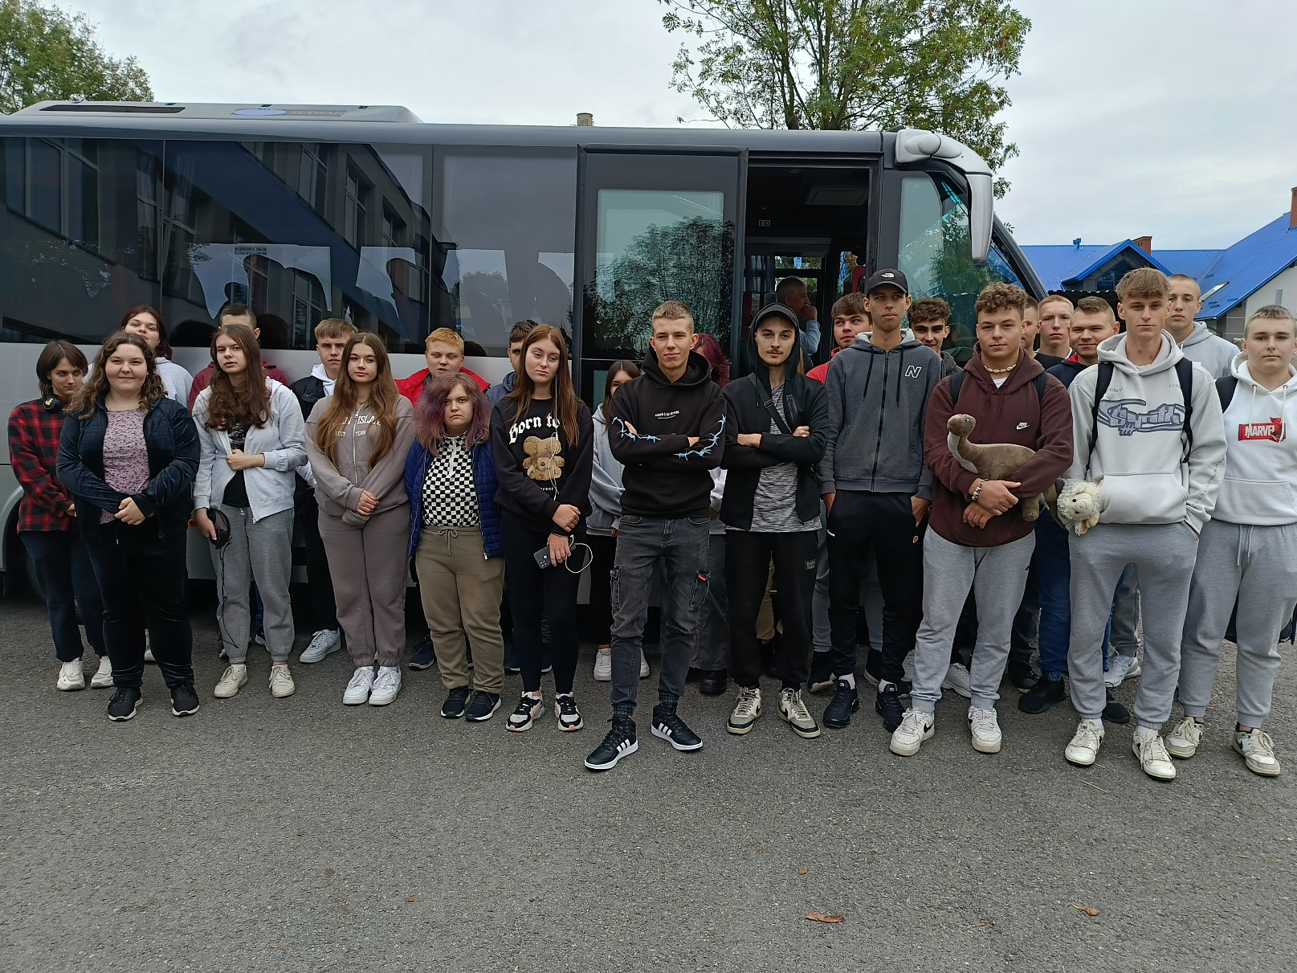
INFORMACJE O PROJEKCIE
UCZESTNICY :
Grupa 26 uczniów w zawodach:
Technik weterynarii – 9 uczniów
Technik mechanizacji rolnictwa i agrotroniki – 15 uczniów
Mechanik operator pojazdów i maszyn rolniczych – 2 uczniów
OPIEKUNOWIE:
Jan Lisowski
Ks. Damian Matusz
WYJEŻDŻAMY DO OSTRAVY

Slide 5
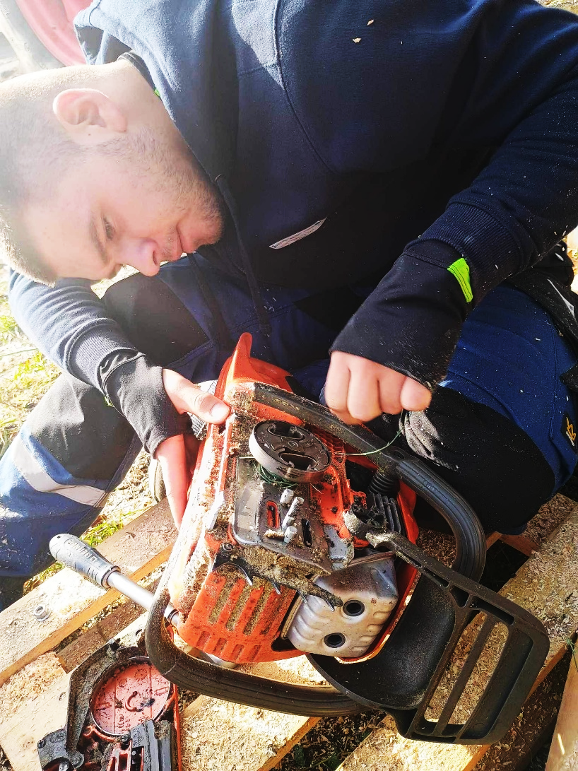
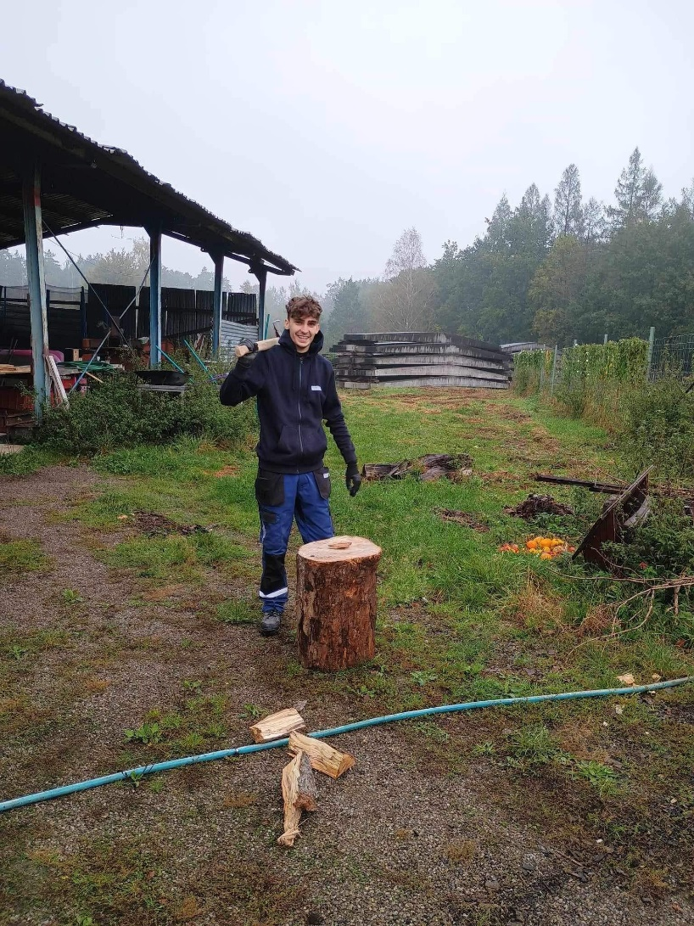
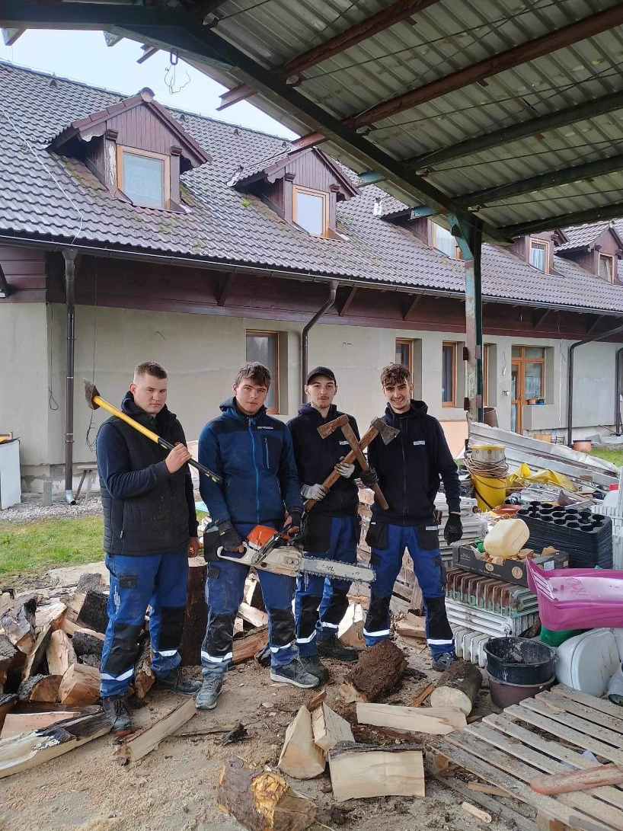
PRAKTYKI TECHNIK MECHANIZACJI I AGROTRONIKI, MECHANIK OPERATOR POJAZDÓW I MASZYN ROLNICZYCH

Slide 6
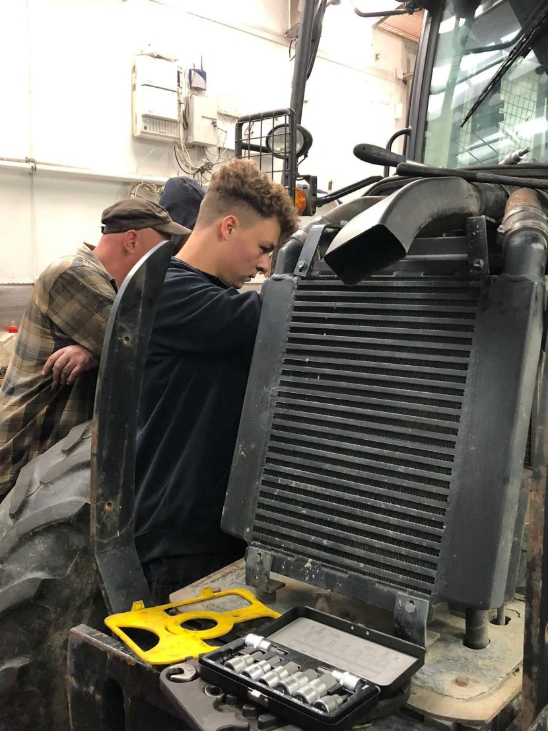
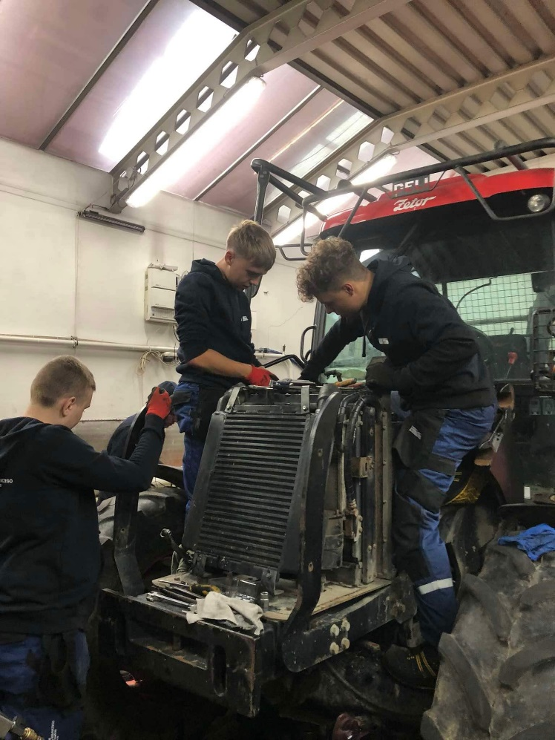
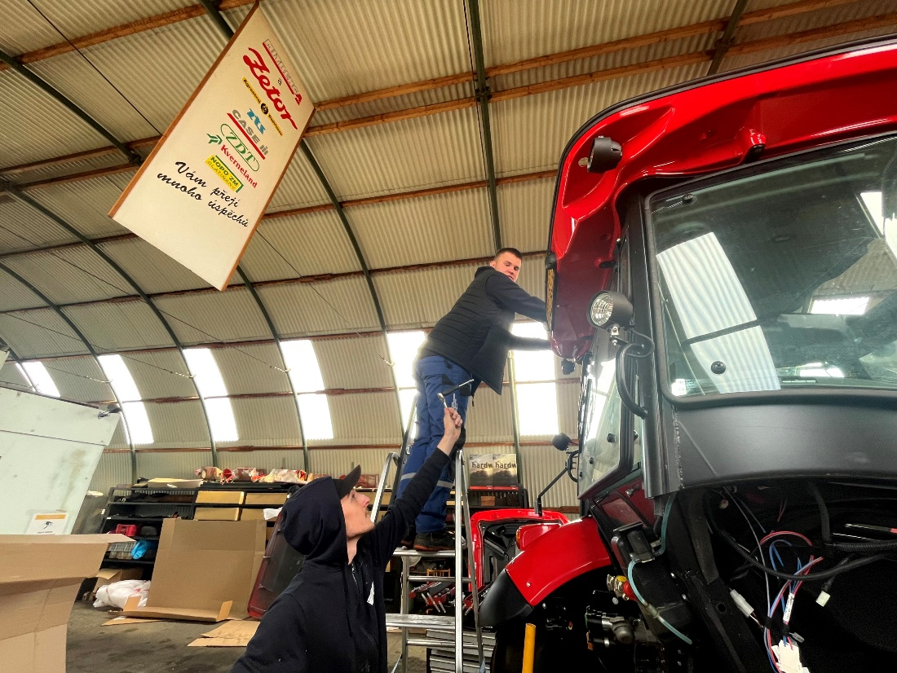
PRAKTYKI TECHNIK MECHANIZACJI I AGROTRONIKI, MECHANIK OPERATOR POJAZDÓW I MASZYN ROLNICZYCH

Slide 7
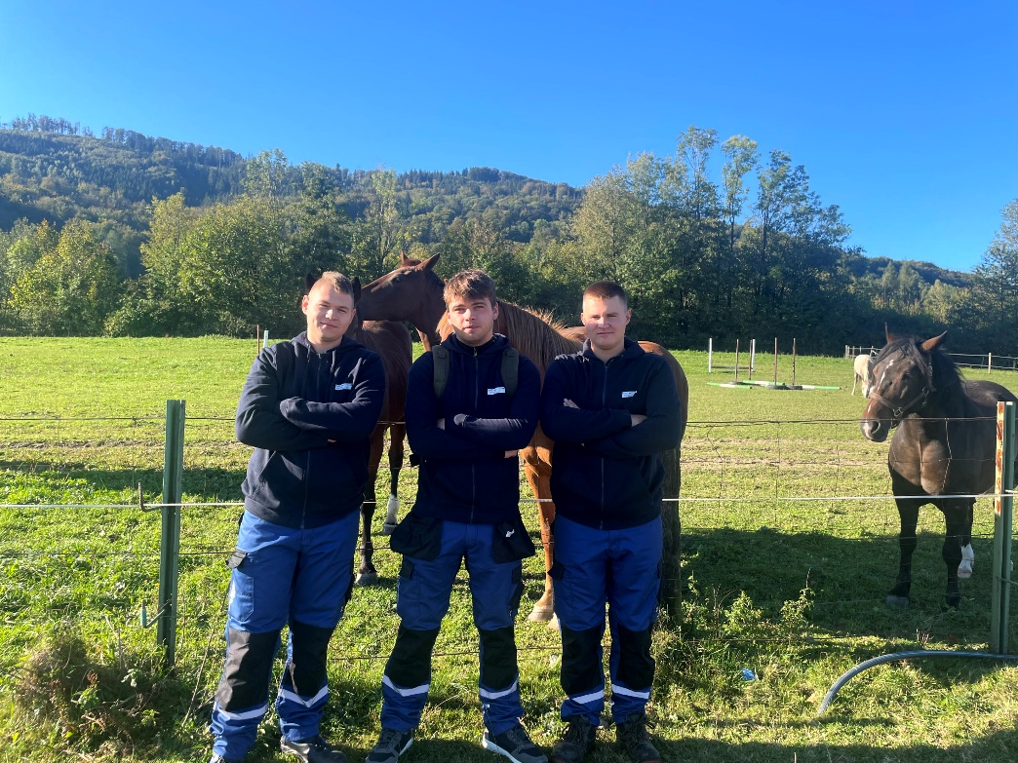
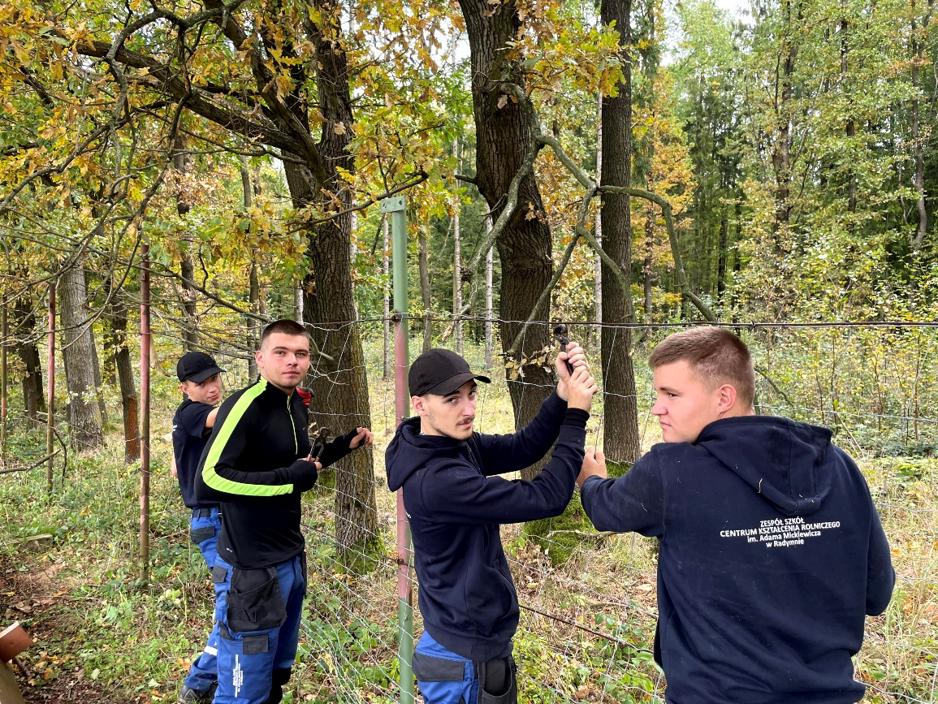
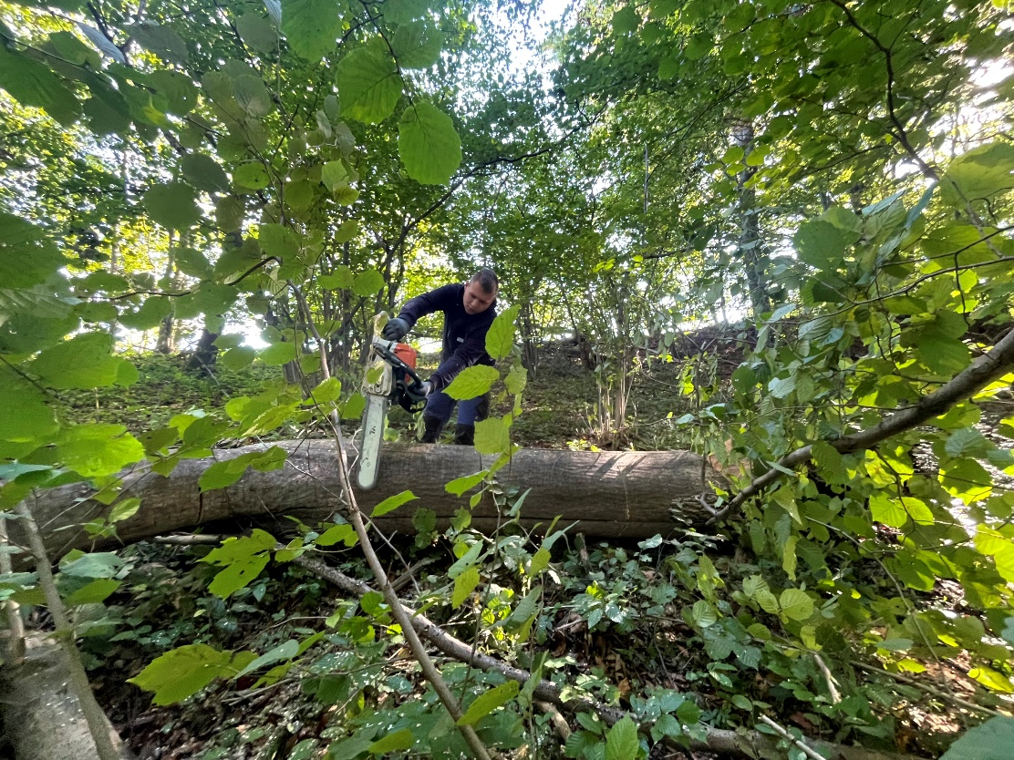
PRAKTYKI TECHNIK MECHANIZACJI I AGROTRONIKI, MECHANIK OPERATOR POJAZDÓW I MASZYN ROLNICZYCH

Slide 8
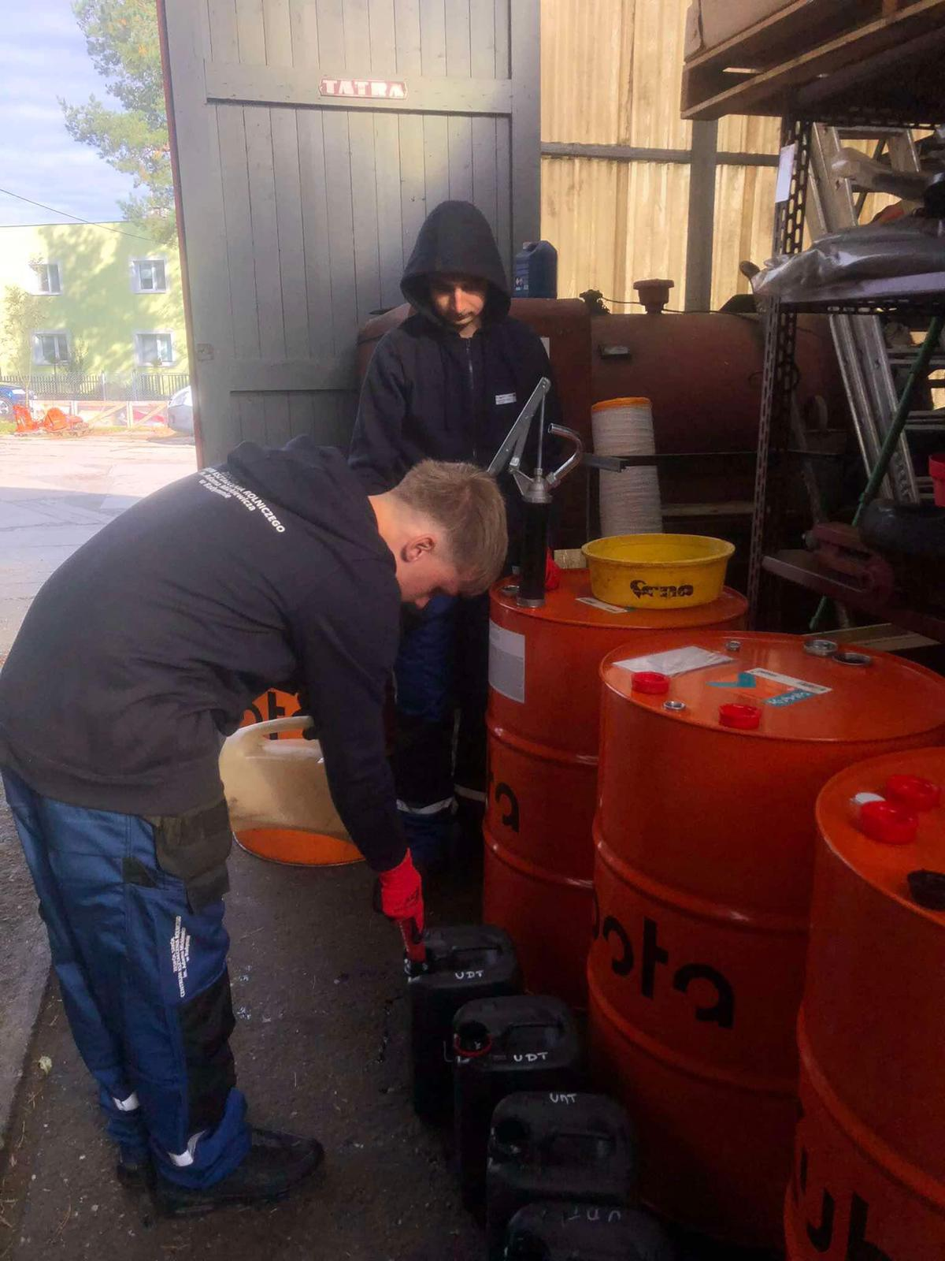
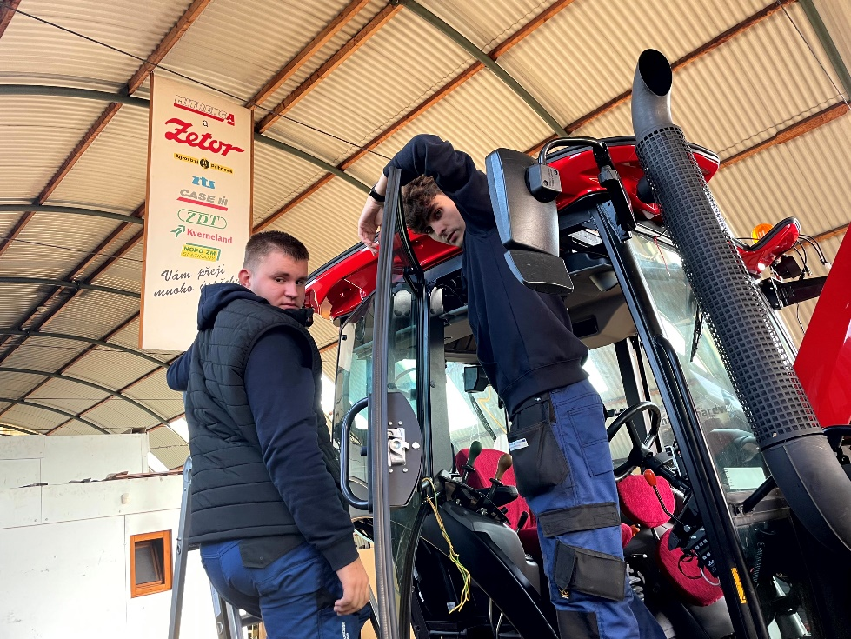
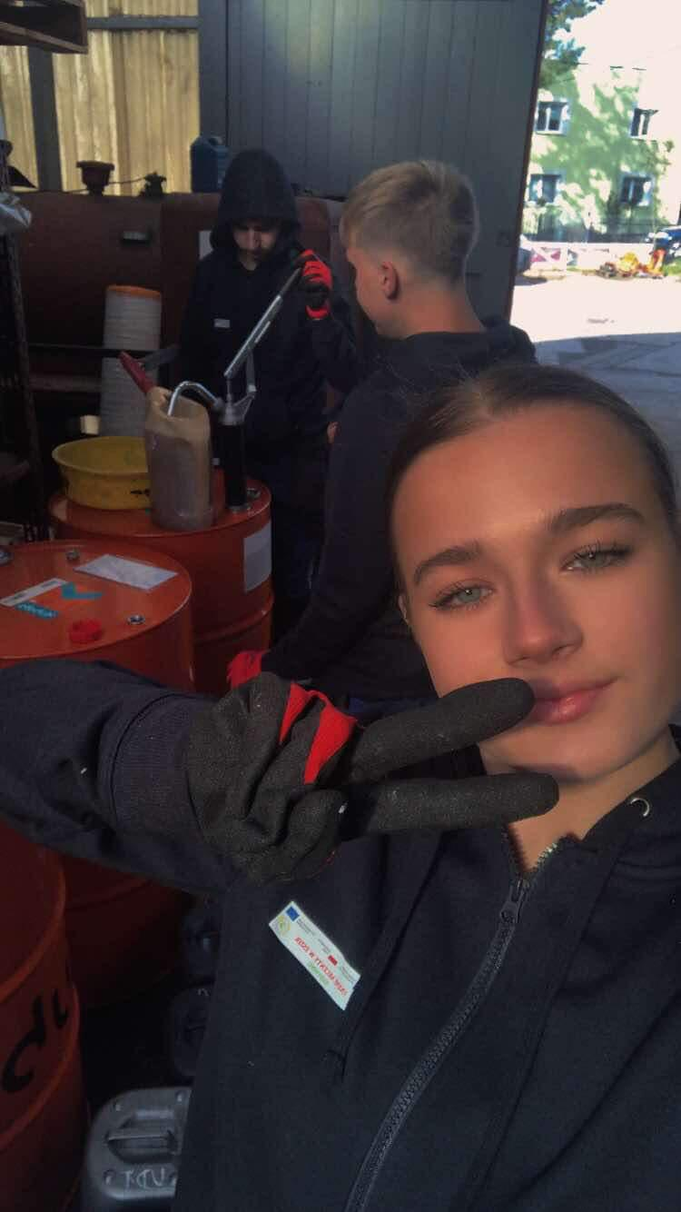
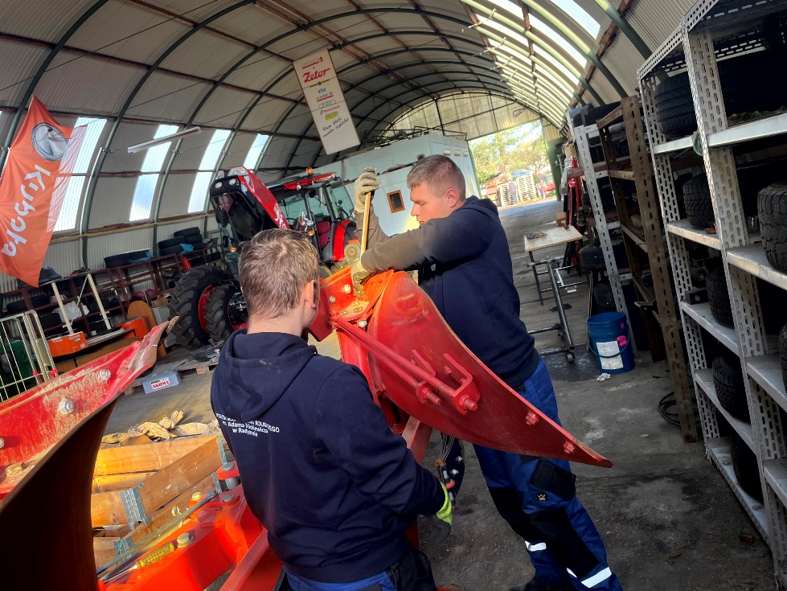
PRAKTYKI TECHNIK MECHANIZACJI I AGROTRONIKI, MECHANIK OPERATOR POJAZDÓW I MASZYN ROLNICZYCH

Slide 9
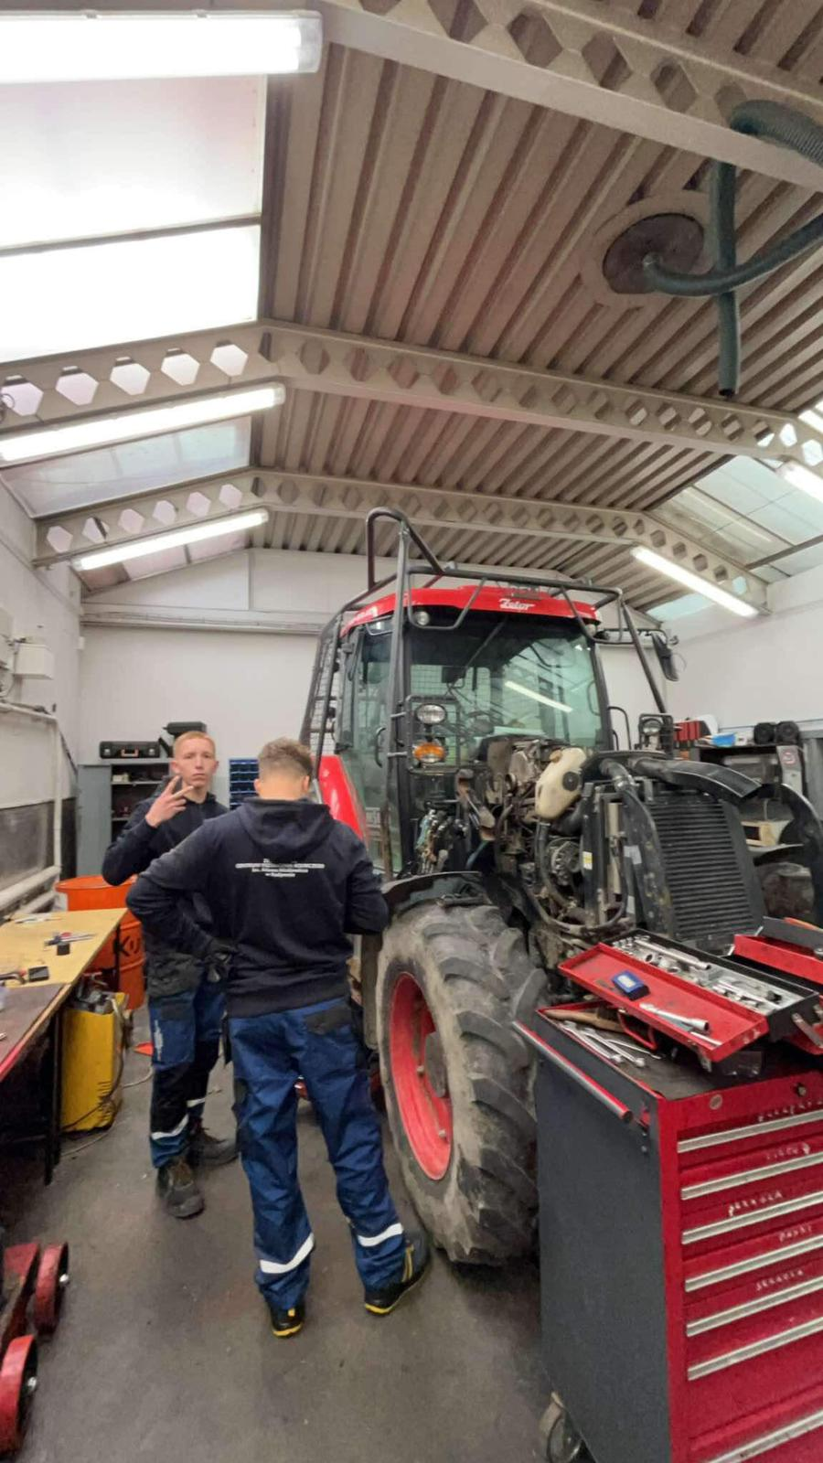
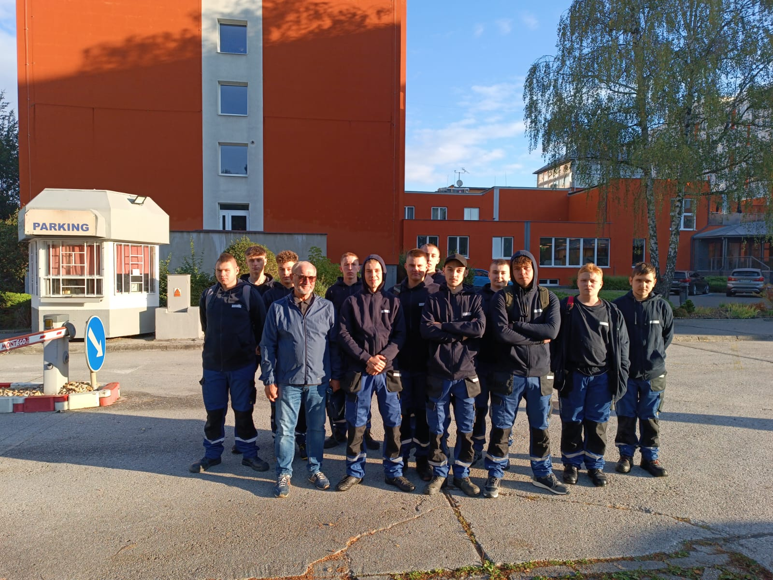
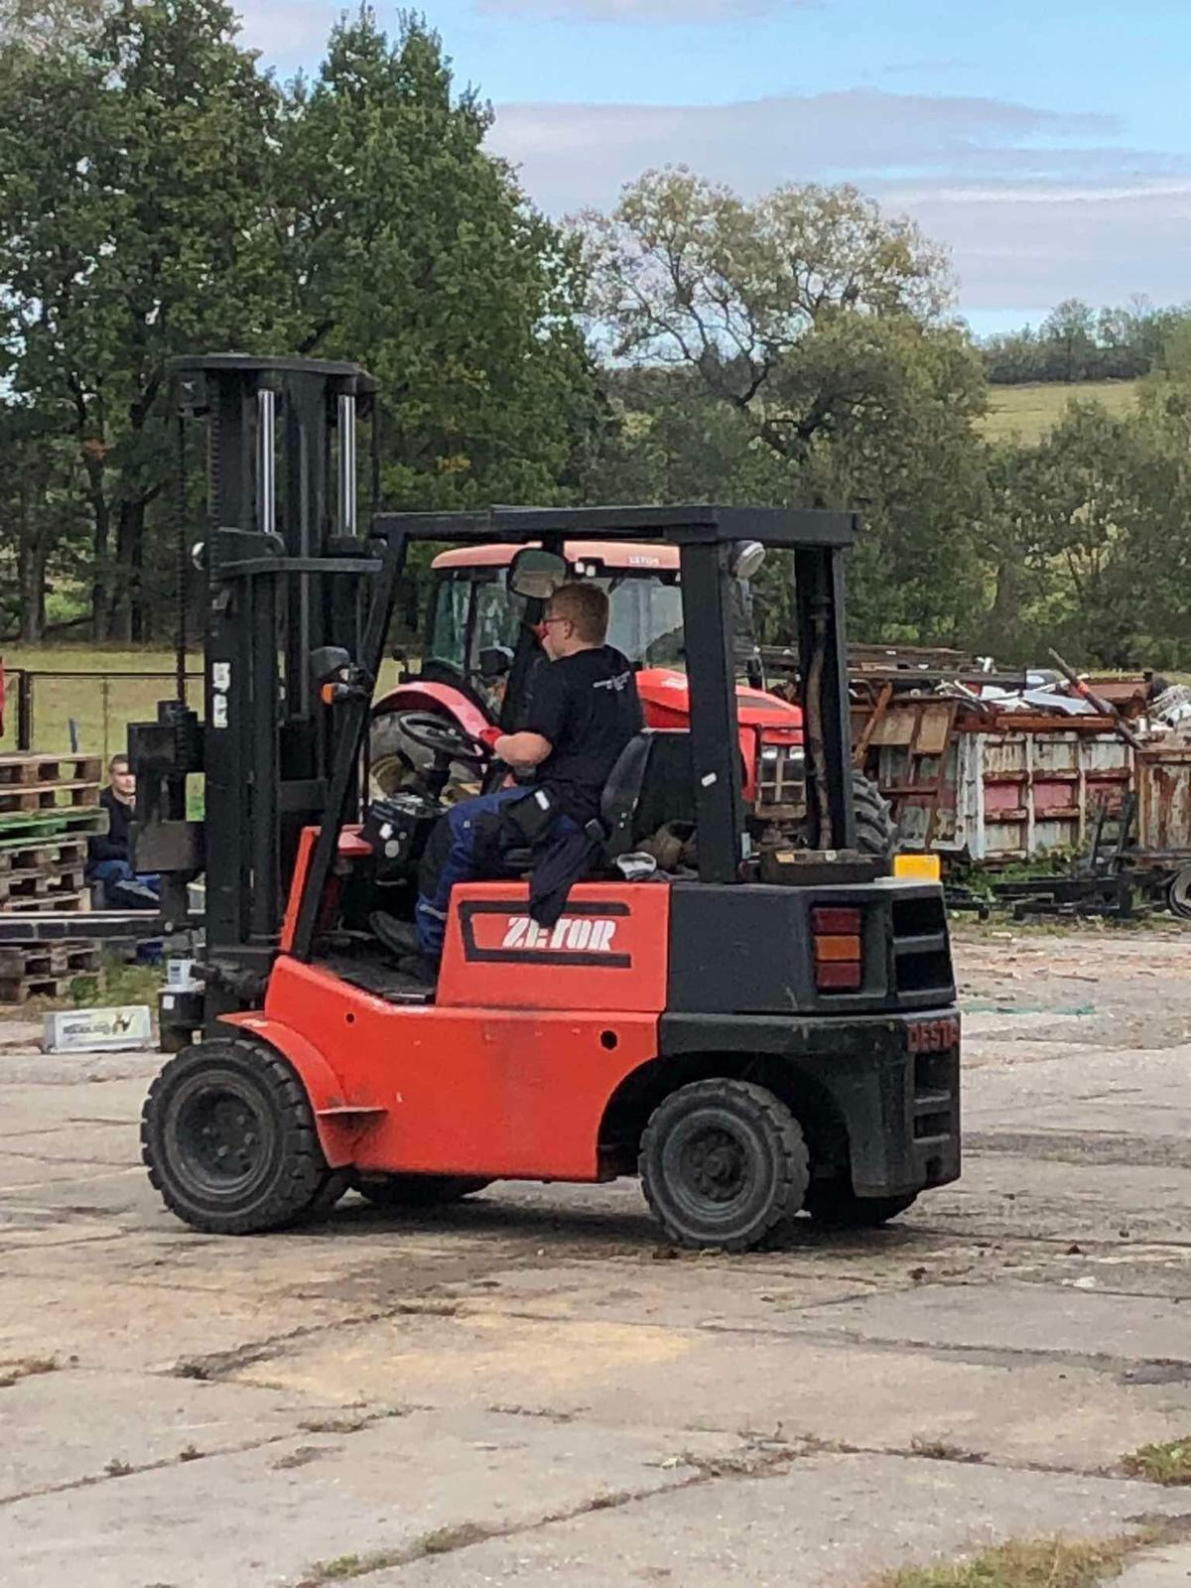
PRAKTYKI TECHNIK MECHANIZACJI I AGROTRONIKI, MECHANIK OPERATOR POJAZDÓW I MASZYN ROLNICZYCH

Slide 10
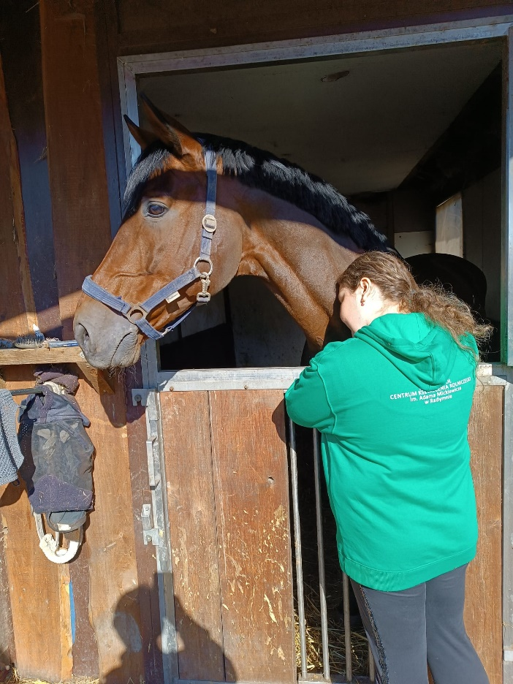
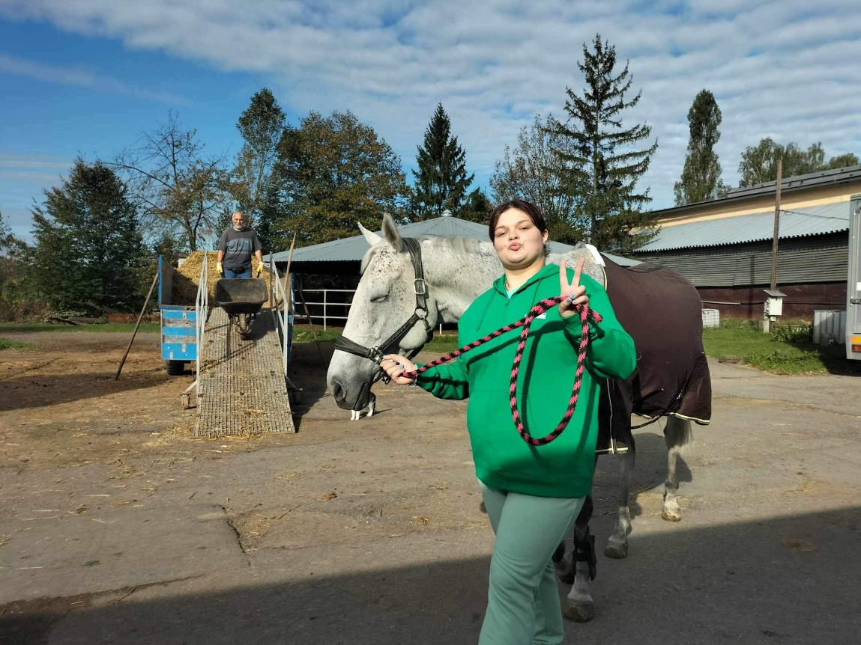
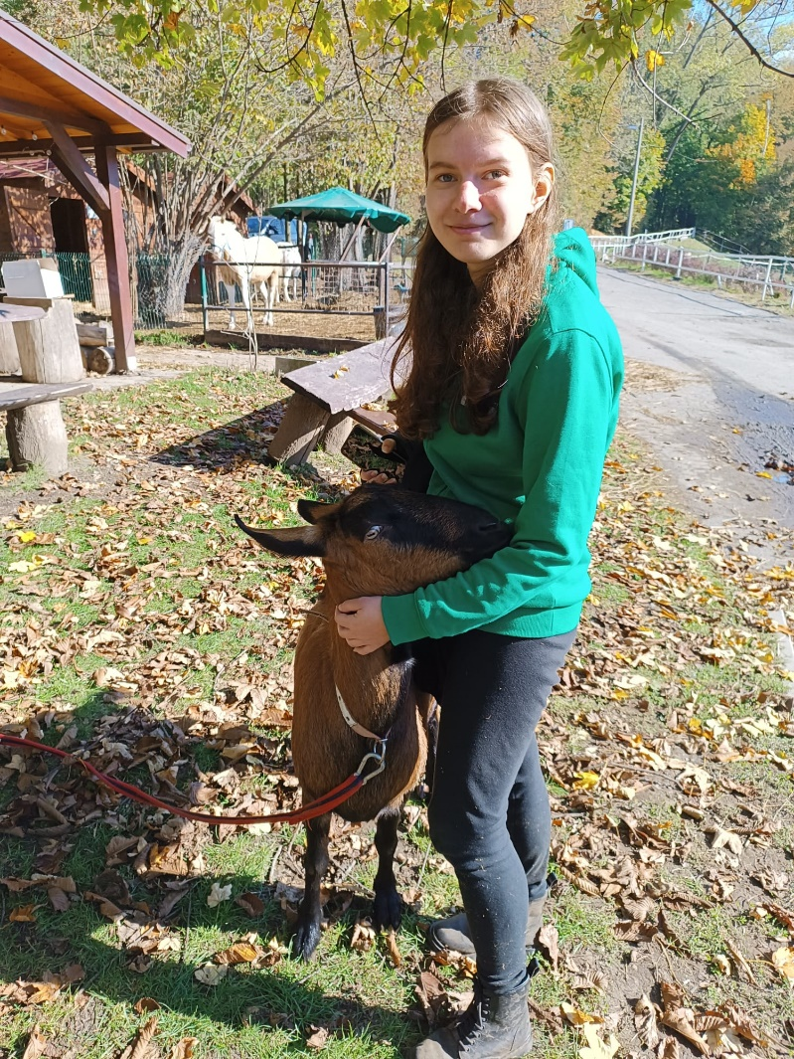
PRAKTYKI TECHNIK WETERYNARII

Slide 11
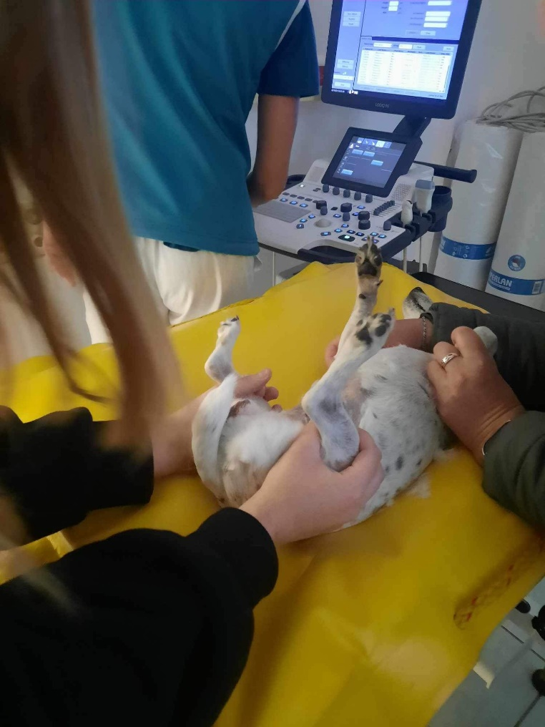
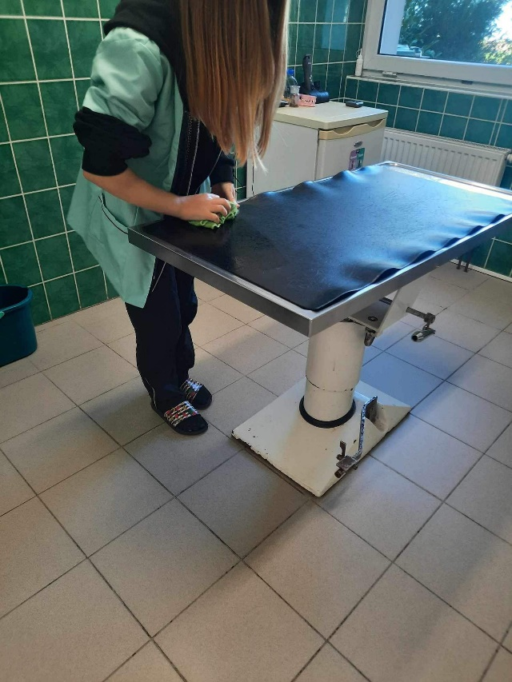
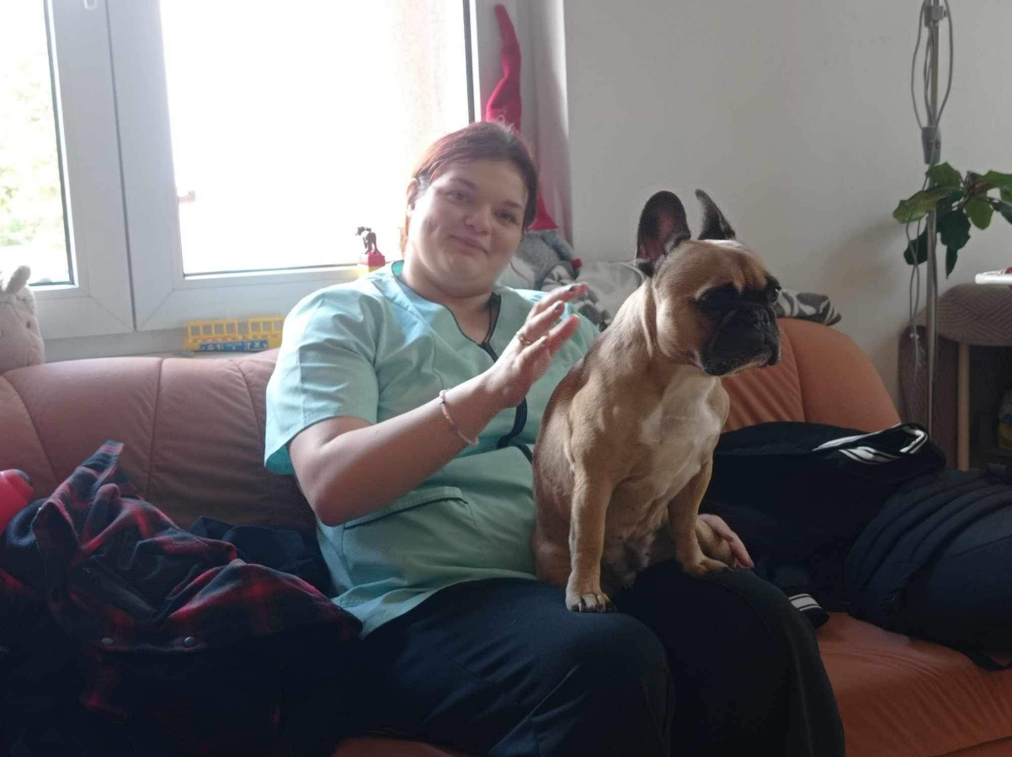
PRAKTYKI TECHNIK WETERYNARII

Slide 12
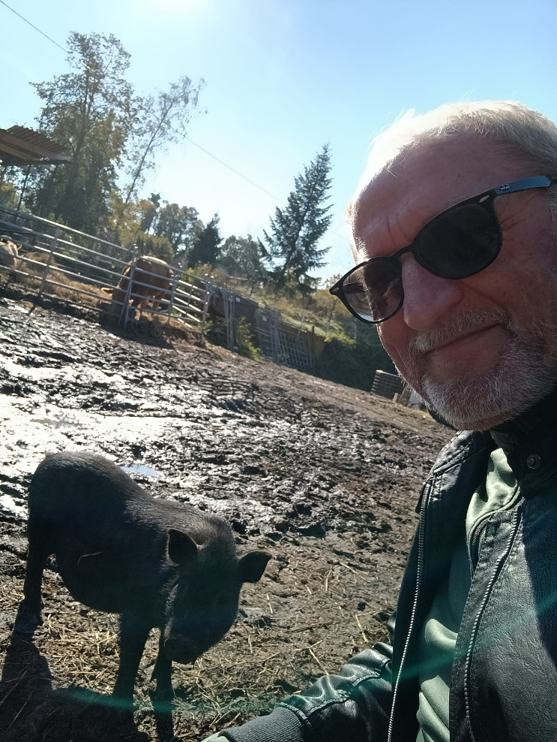
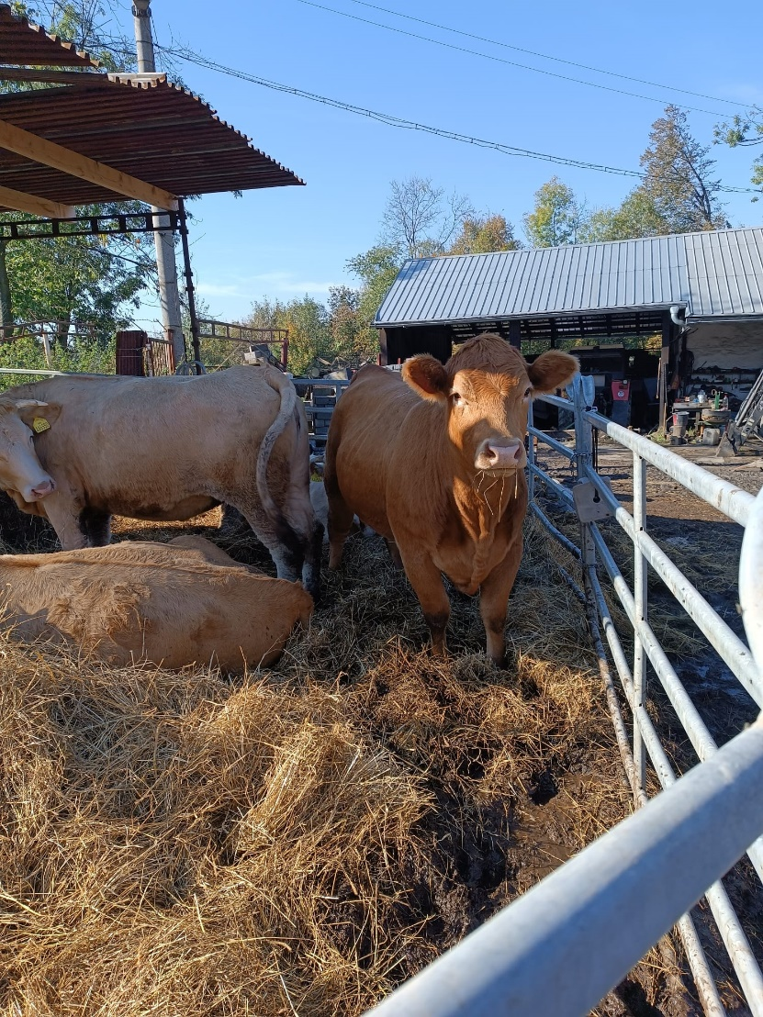
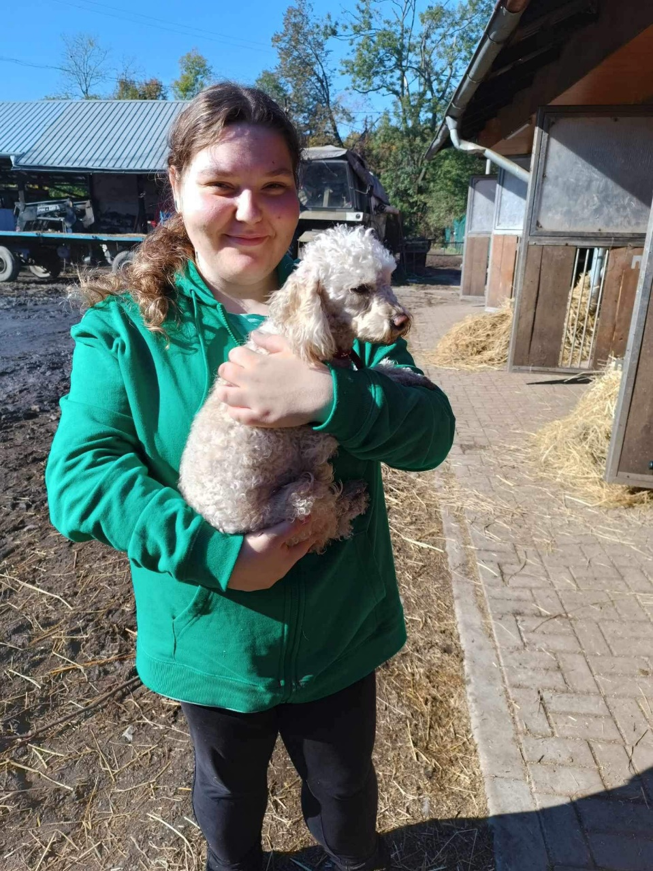
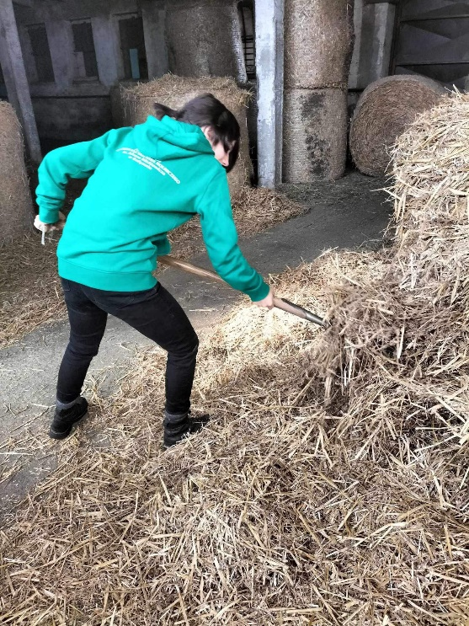
PRAKTYKI TECHNIK WETERYNARII

Slide 13
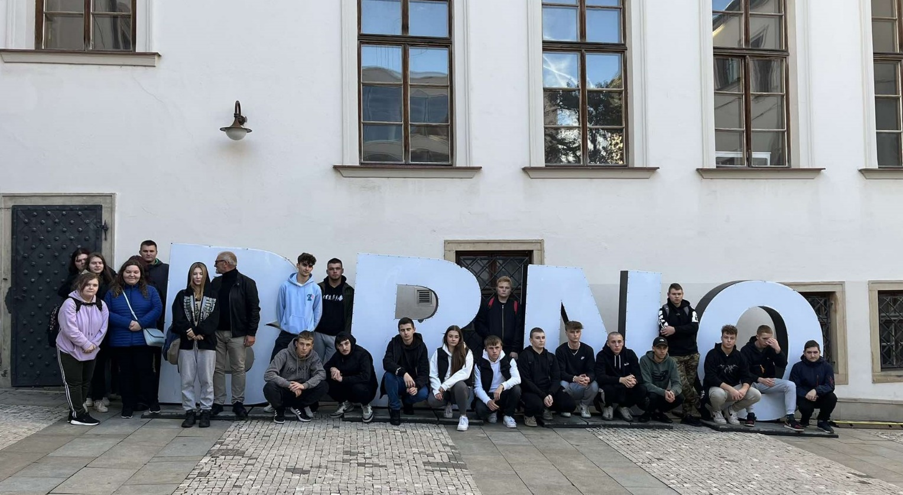
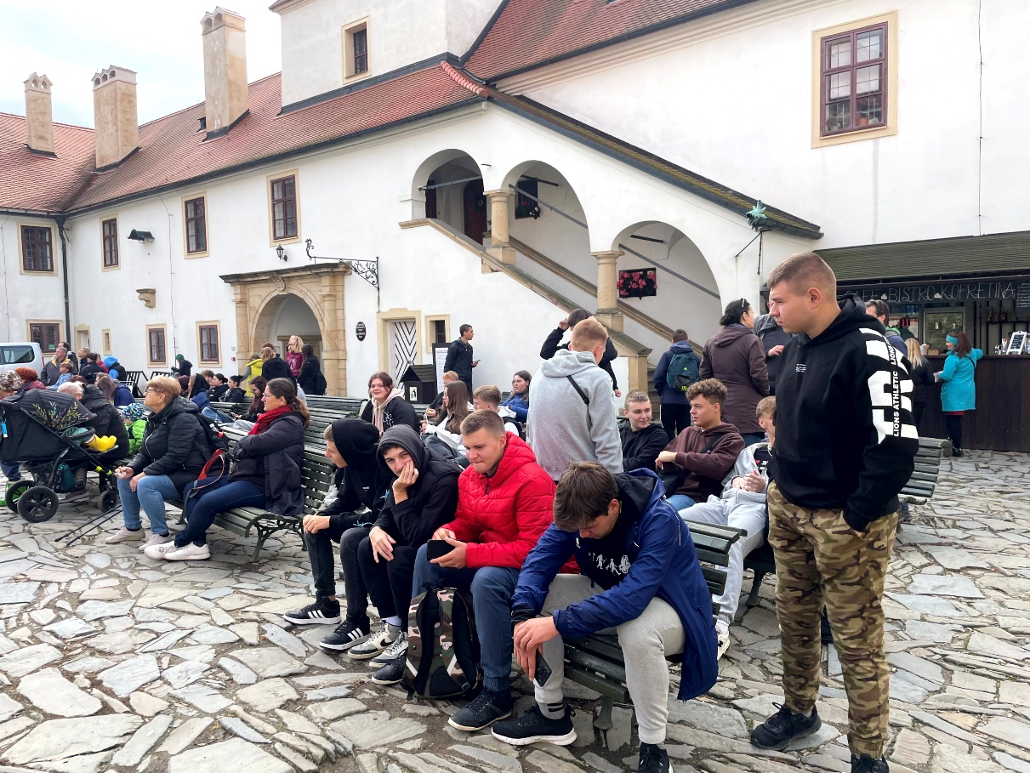
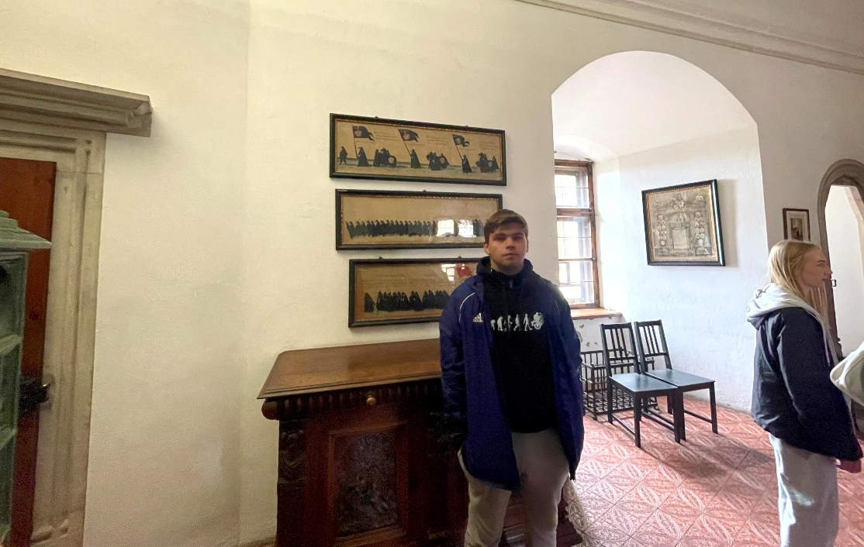
Program kulturowy

Slide 14
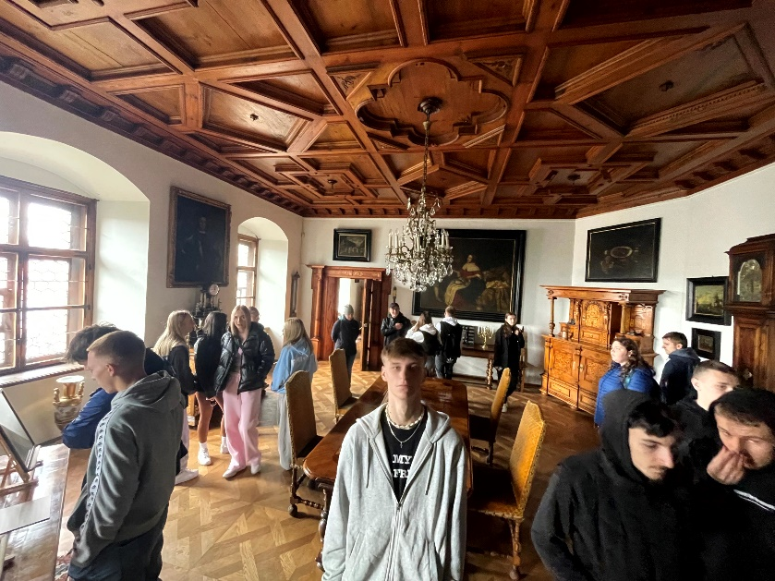
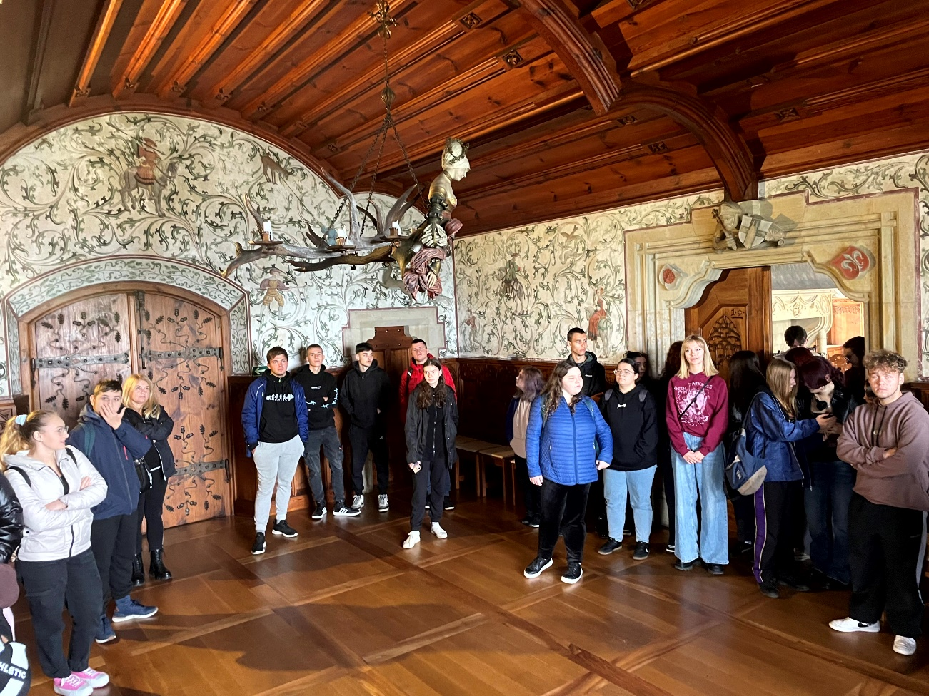
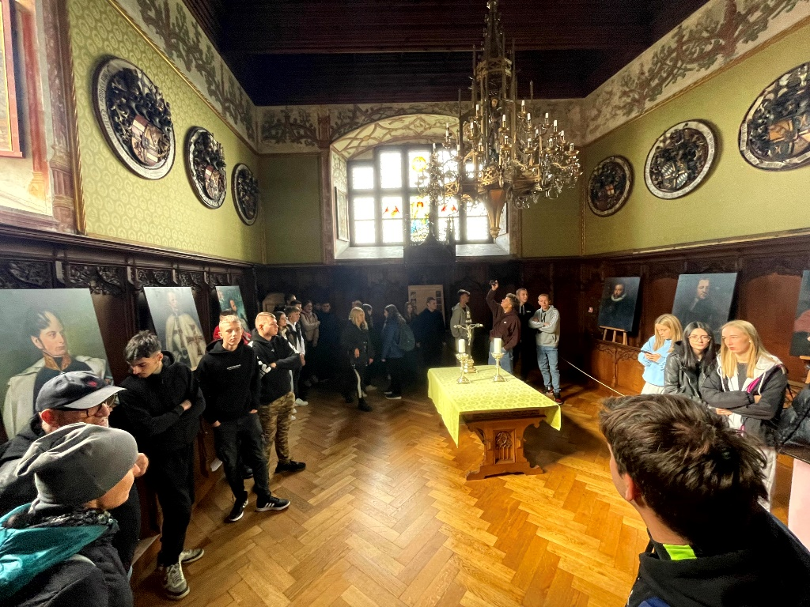
Program kulturowy

Slide 15
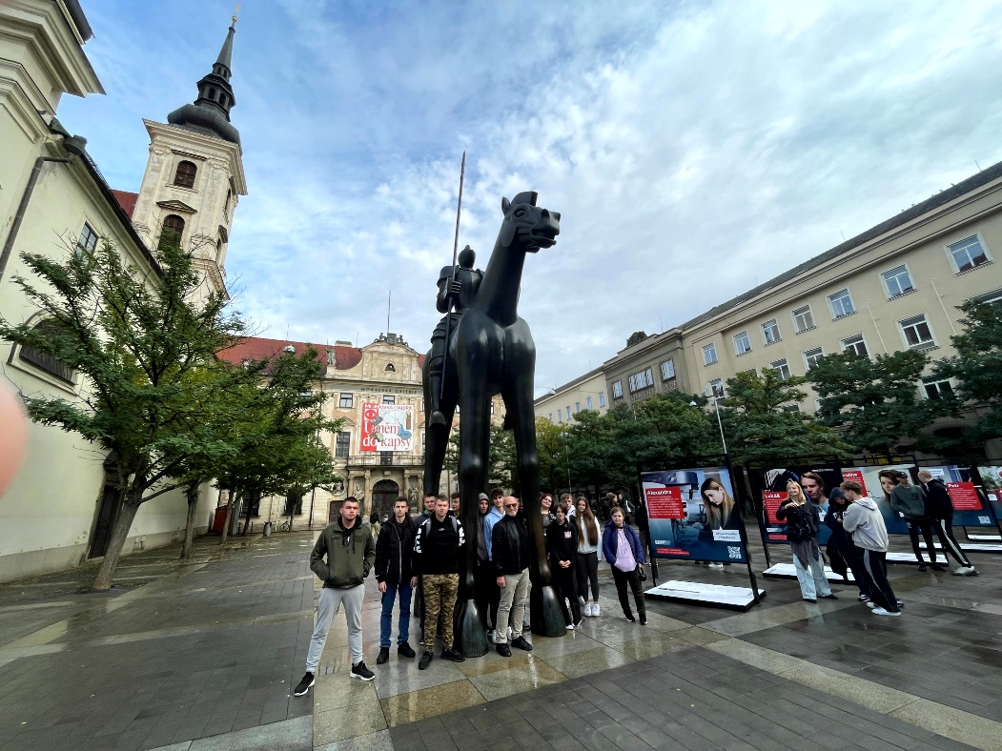
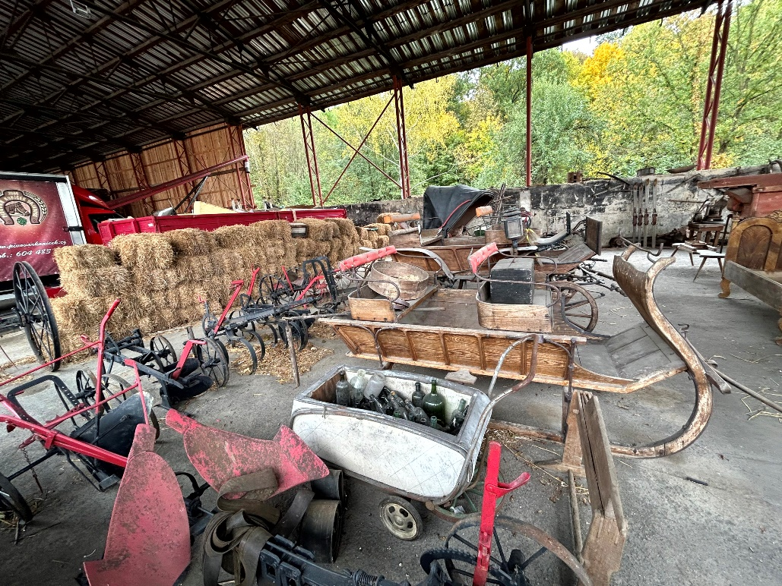
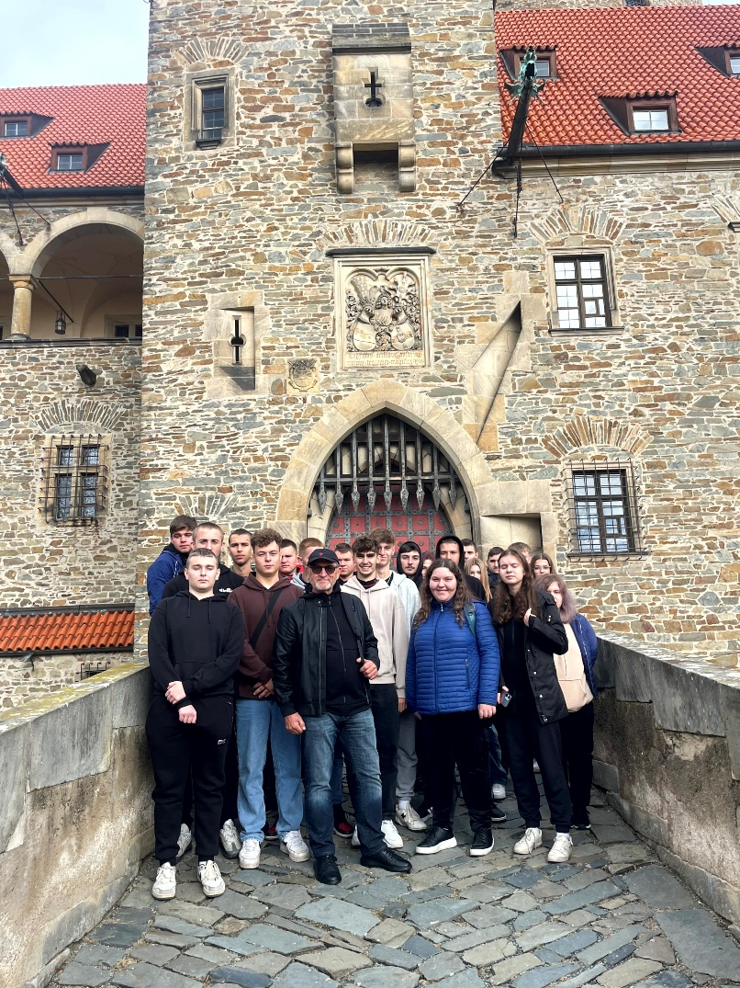
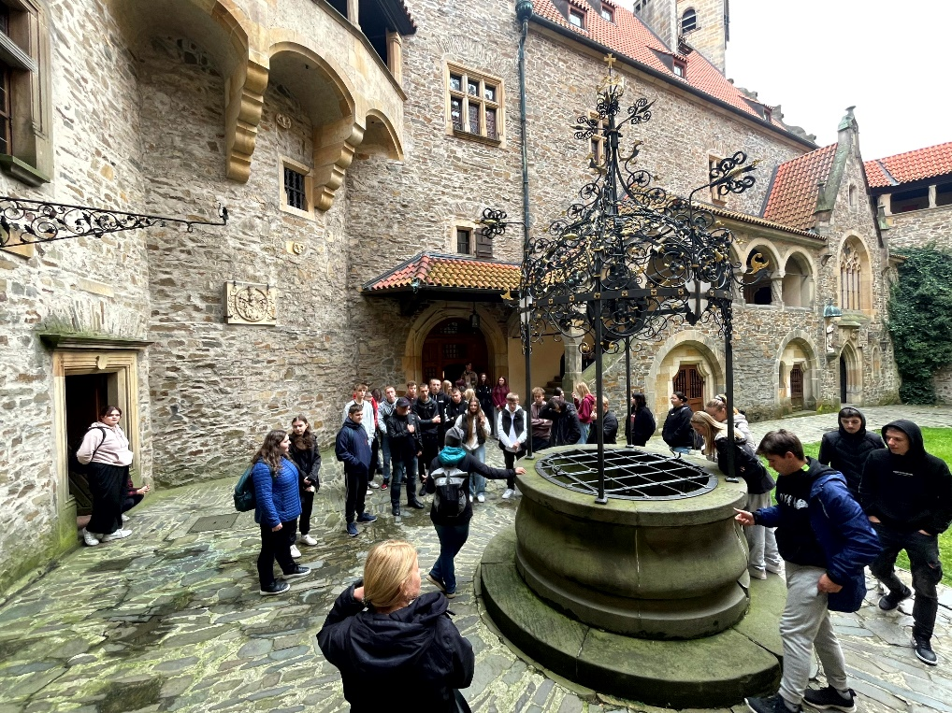
Program kulturowy

Slide 16
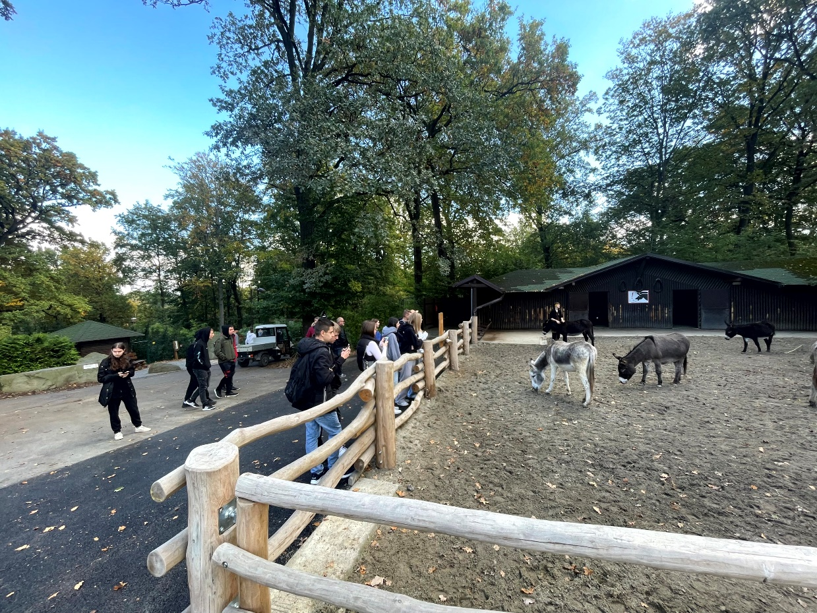
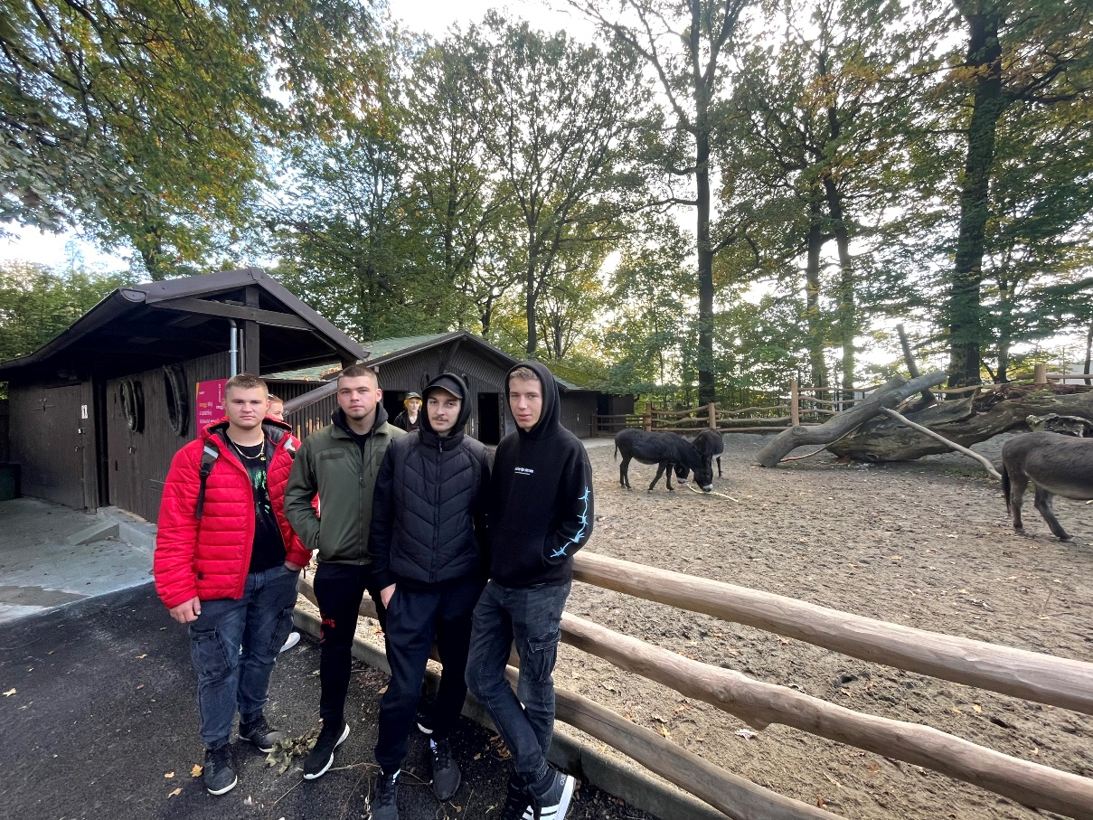
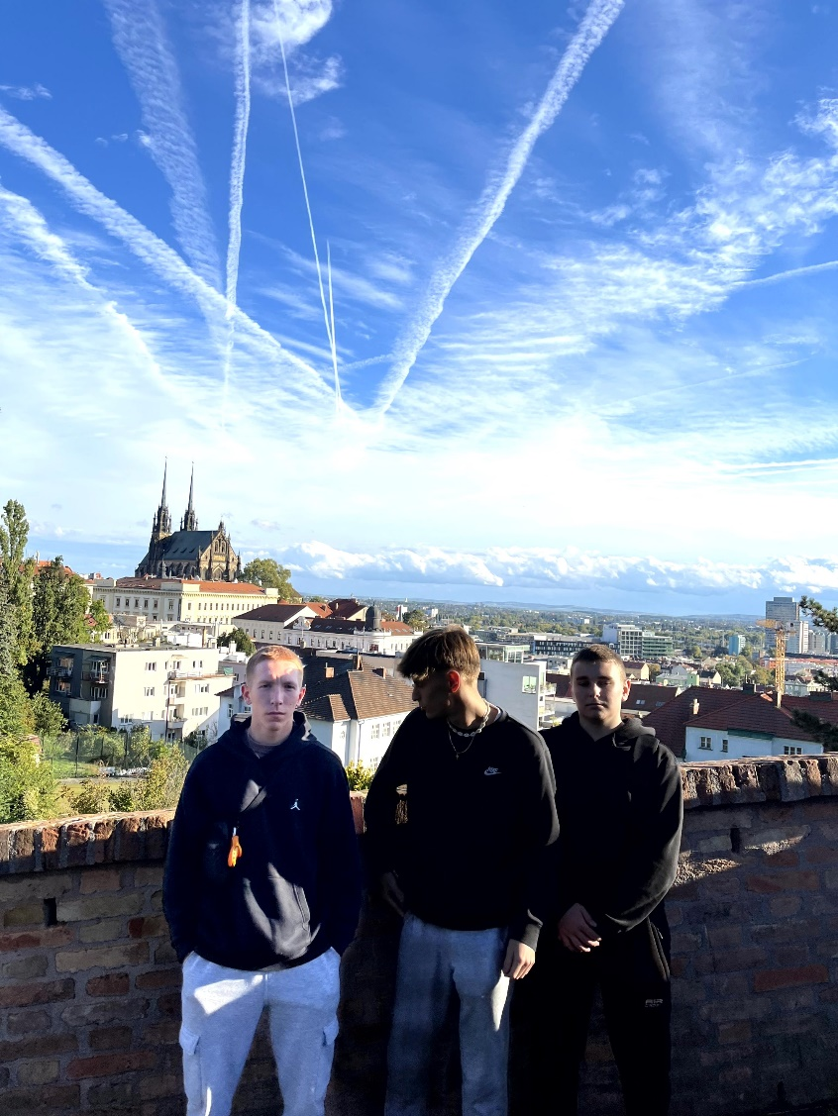
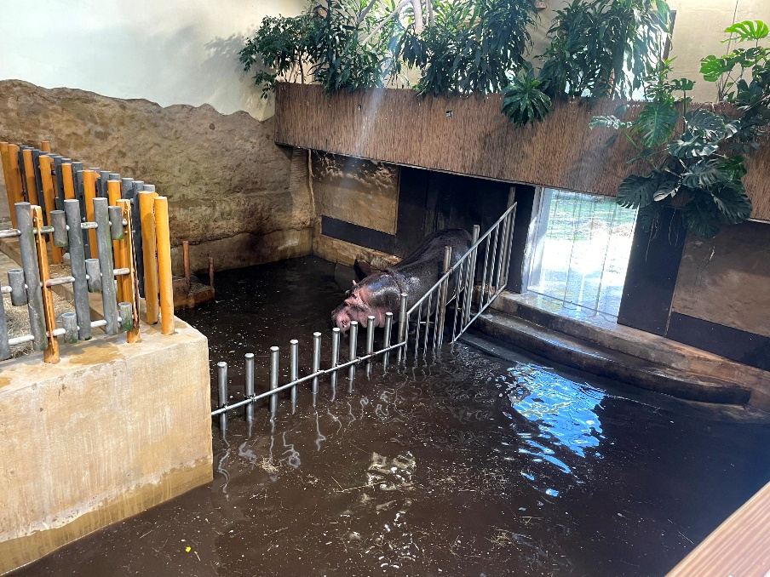
Program kulturowy

Slide 17
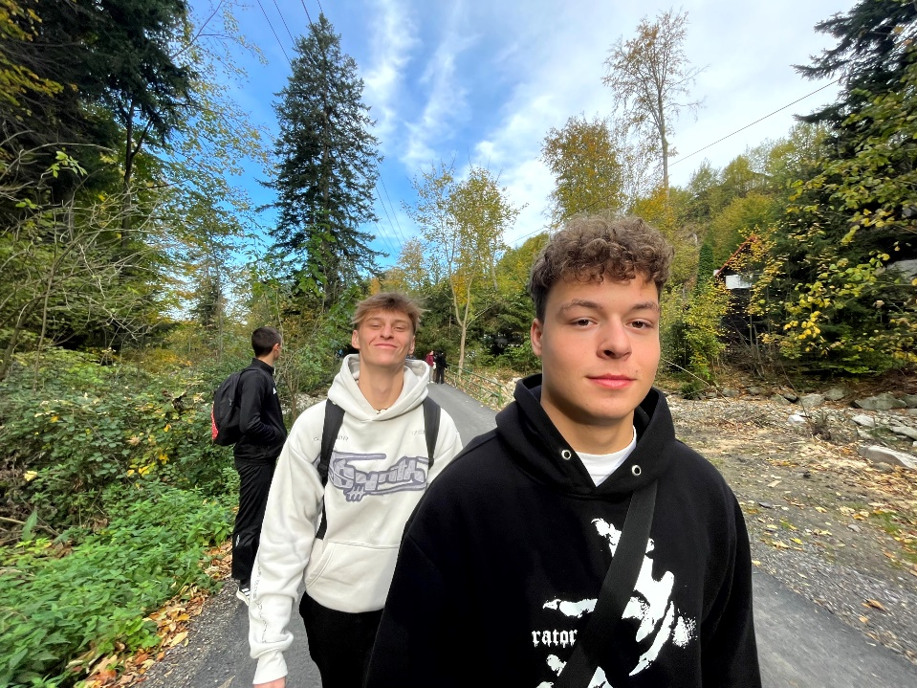
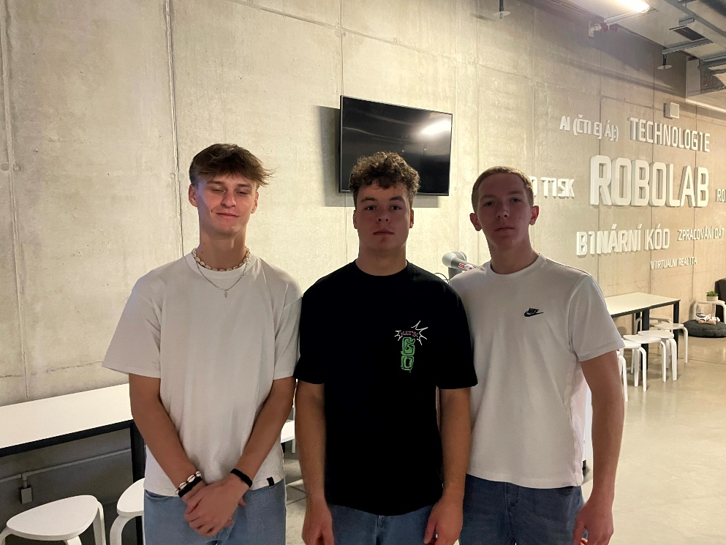
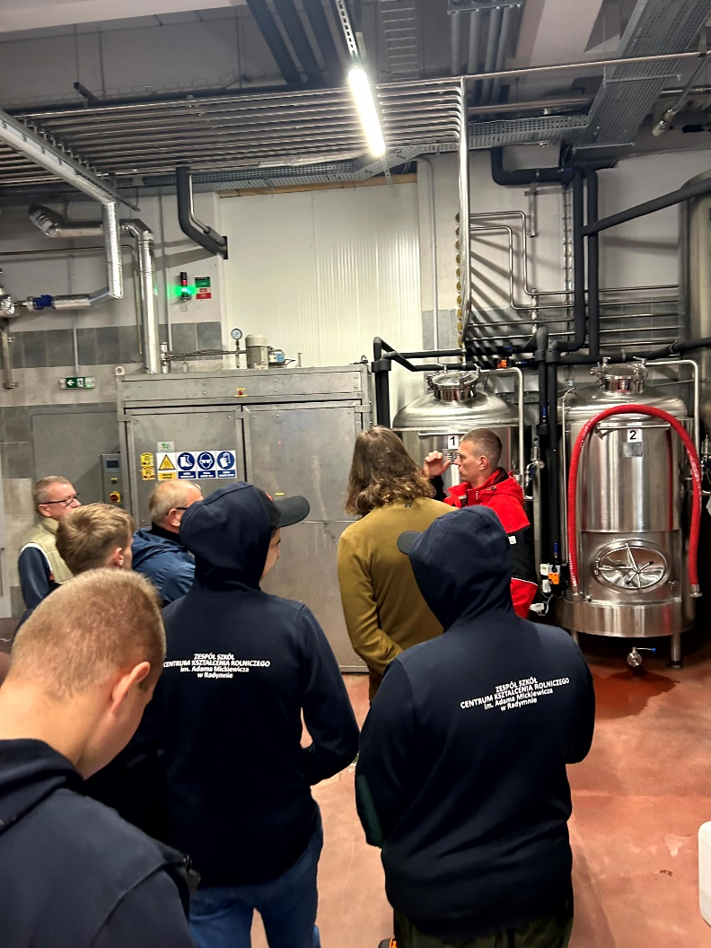
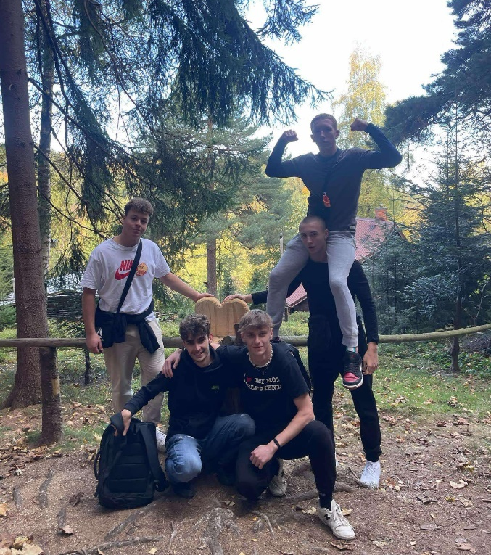
CZAS WOLNY

Slide 18
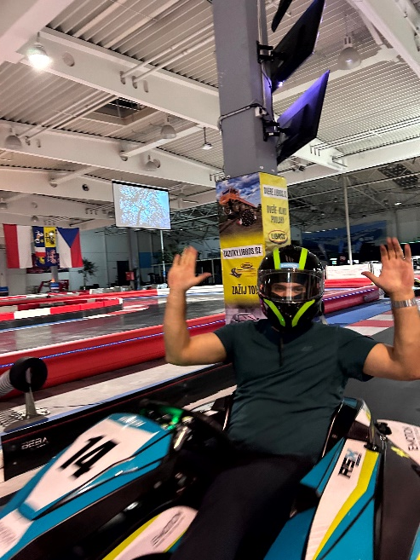
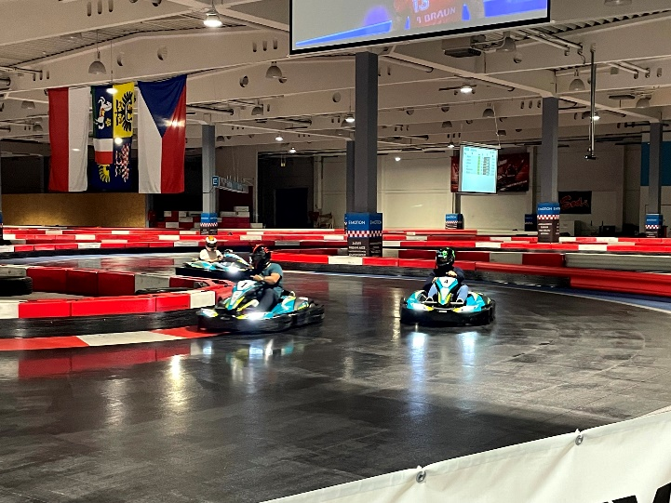
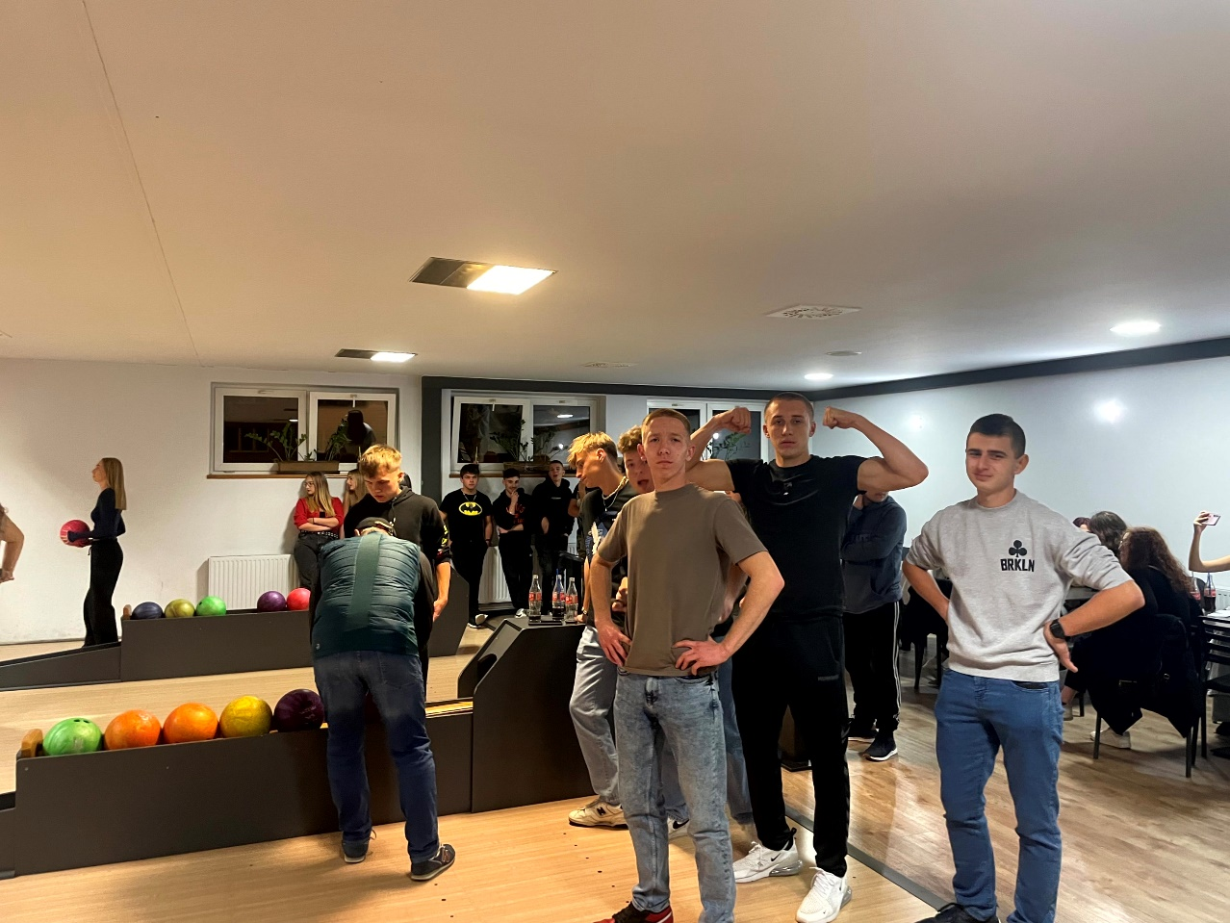
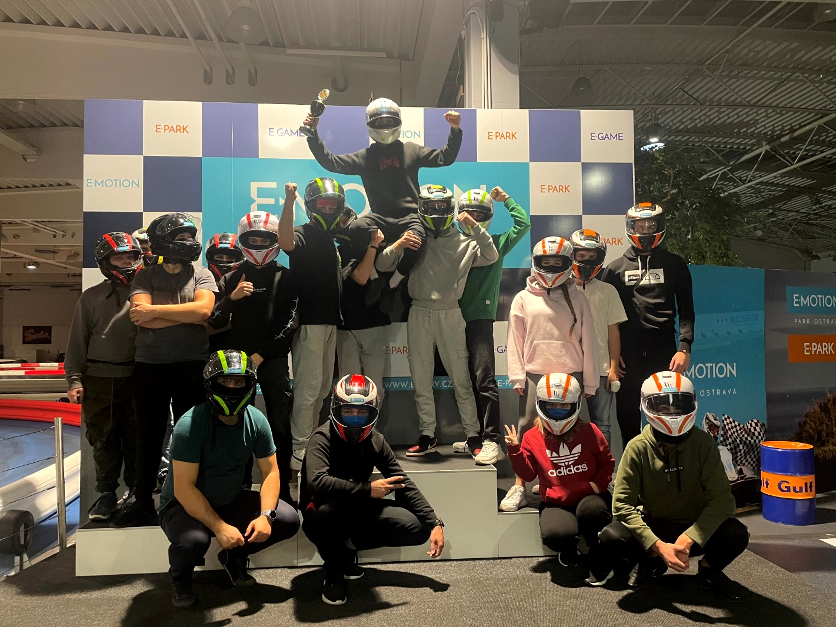
CZAS WOLNY

Slide 19
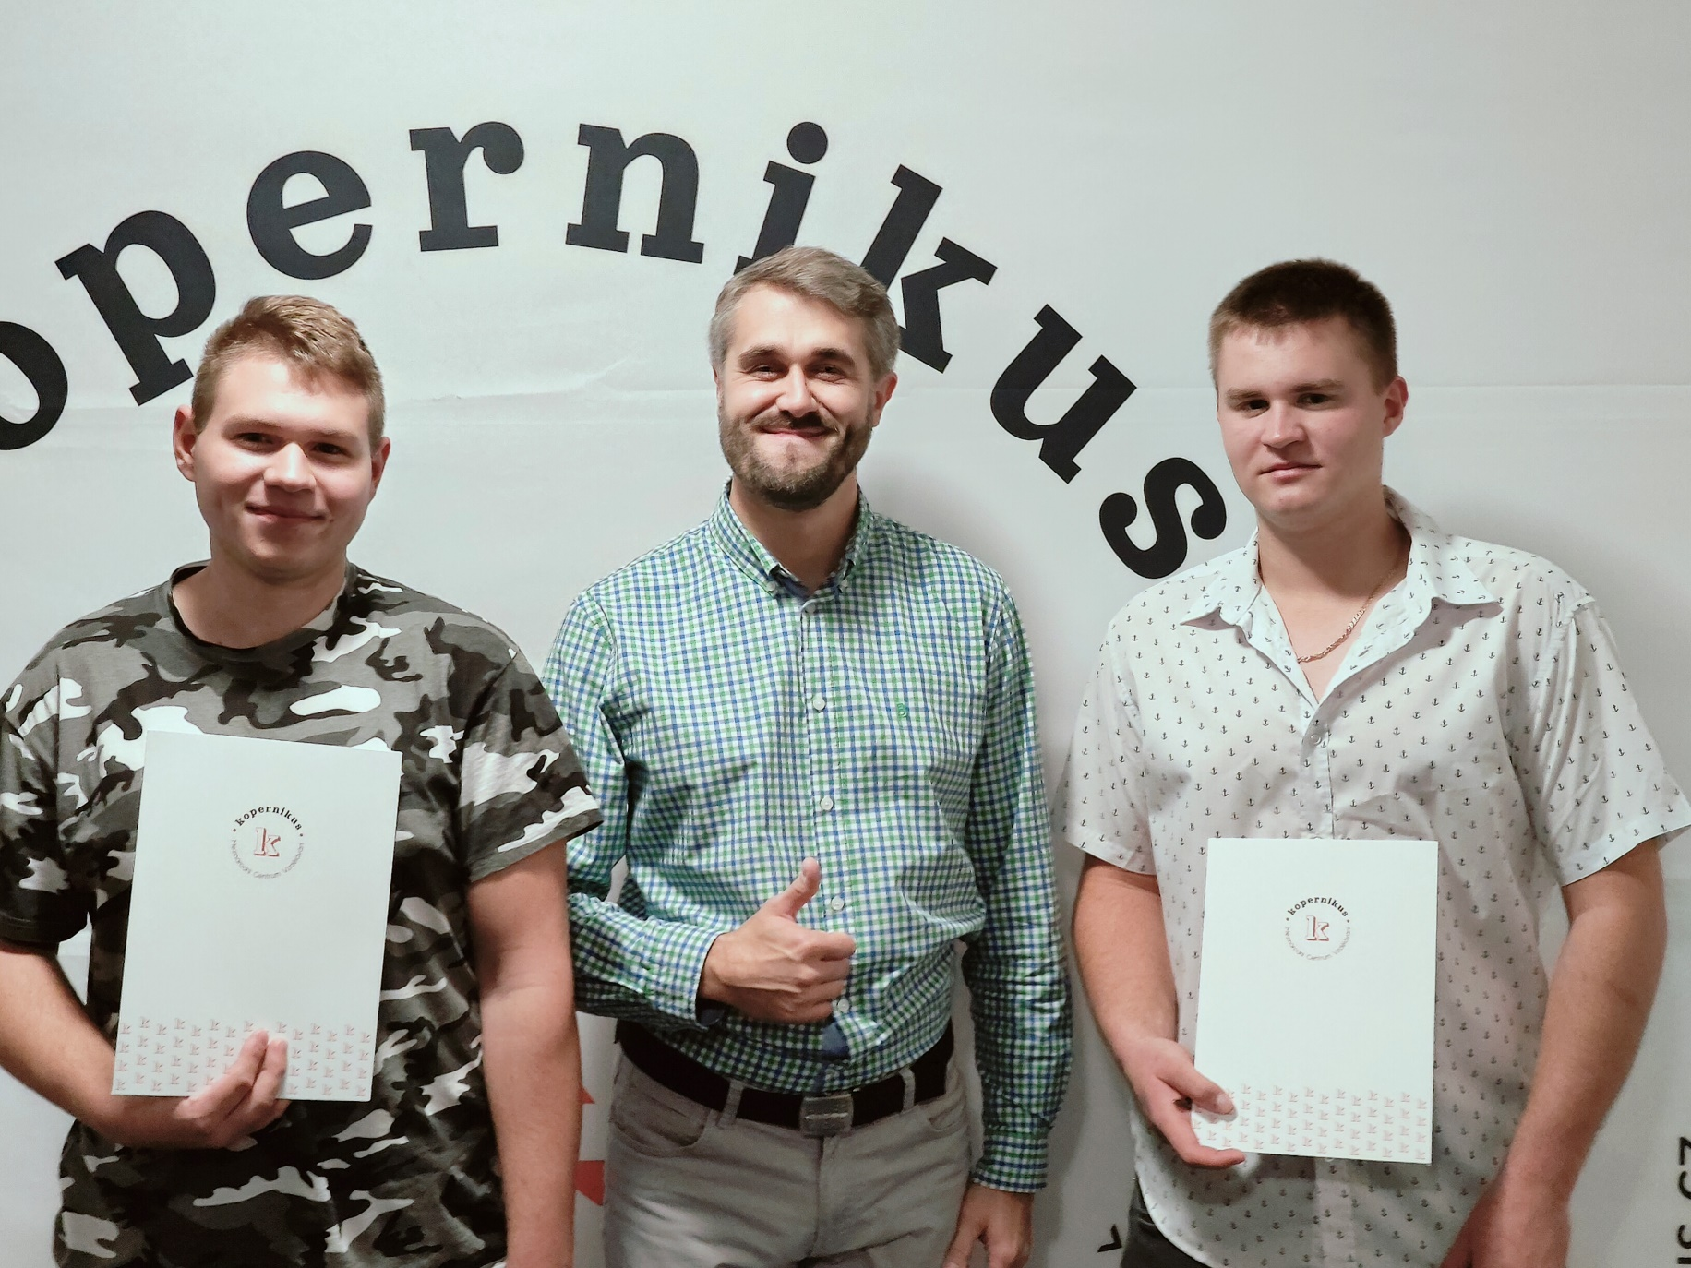
ROZDANIE CERTYFIKATÓW

Slide 20
realizacja projektu umożliwiła Osiągnięcie rezultatów:
- odbycie stażu
- przyrost wiedzy na temat nowych metod pracy oraz technologii wykorzystywanych w zagranicznych
przedsiębiorstwach/gospodarstwach
- nabycie doświadczenia zawodowego i praktycznego wykorzystania umiejętności obsługi nowoczesnego sprzętu
- podniesienie atrakcyjność absolwentów na rynku pracy co zwiększa ich szanse na zatrudnienie
- wzrost samooceny i pewności siebie oraz wiary we własne umiejętności
- poznanie kultury Czech
- wzrost kompetencji kluczowych
- podniesienie świadomości i ekspresji kulturalnej
- nabycie umiejętności funkcjonowania i pracy w grupie, oraz przemieszczania się i poruszania w obcym kraju oraz mobilności
- poprawa znajomość j. angielskiego
- zdobycie przez uczniów certyfikatów

